Slide 1

HyperText Markup Language
ORTDNIPRO.ORG/WEB

Slide 2
HTML | HyperText Markup Language
Данные + Метаданные
Текст + Как текст отобразить
<title> Page title </title>
HTML задаёт структуру документа (оборачивая фрагменты текста тегами) и оформление (которые теги задают обёрнутому тексту).
Язык HTML интерпретируется браузерами и отображается в виде документа в удобной для человека форме.
2

Slide 3
HTML | HyperText Markup Language
состоит из:
<tag attr="value”>Text data</tag>
Теги как контейнер для блока текста
+ атрибуты (свойства, уточняют задачи тега, теги могут быть без атрибутов);
Текстовые данные (содержимое, контент).
Теги могут быть парными и одиночными;
3

Slide 4
1. Структура файлов

Slide 5

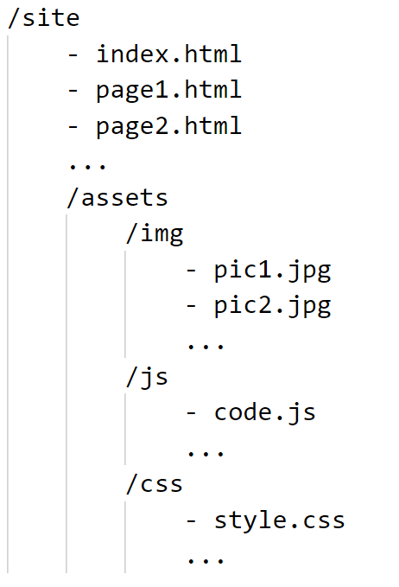
Абсолютный путь: https://site.com/page1.html
Относительный путь: ./page1.html
./assets/img/pic1.jpg
Абсолютный путь показывает точное местонахождение файла (страницы), а относительный показывает путь к файлу относительно какой-либо "отправной точки" (файл, каталога). При относительном пути доменное имя будет добавлено к пути браузером чтобы получить абсолютный путь.
Предложенная структура позволяет не захламлять «корень» сайта файлами (а оставить там только файлы страниц) и при этом обеспечивает чёткое разделение файлов-ресурсов по типам.

Slide 6
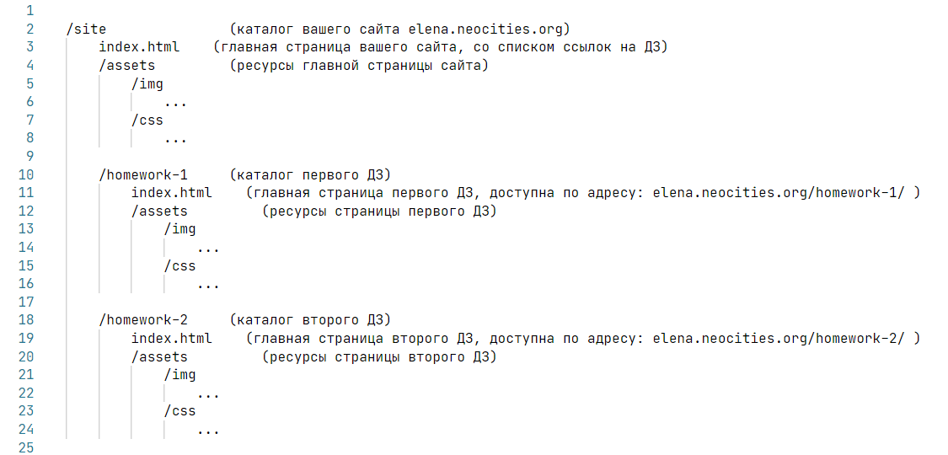

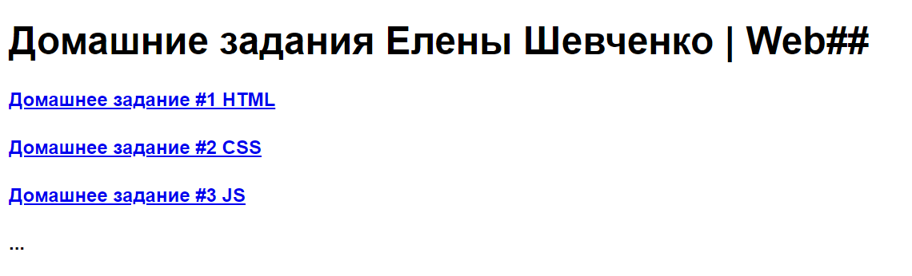

Удобная структура для домашних заданий на хостинге
Пример: https://github.com/filebase-xyz/site-folder-example/archive/master.zip

Slide 7
2. Инструменты разработчика

Slide 8
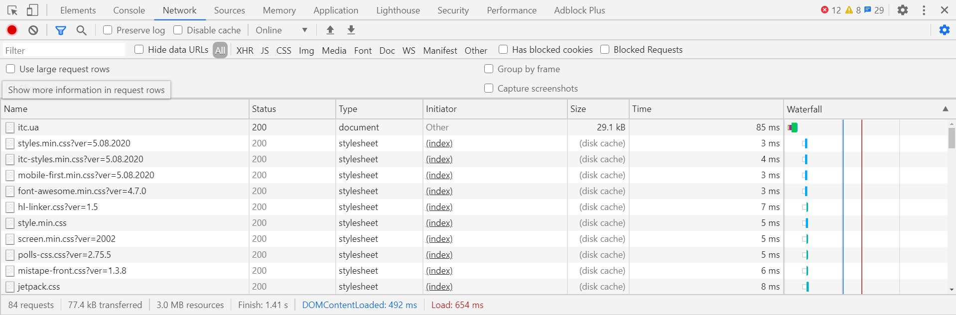
Инструменты разработчика (WebDevTools)
Получить к ним доступ можно по нажатию F12 (или Ctrl+Shift+I в некоторых браузерах). Закладка Network отображает все процессы связанные с выполнением HTTP-запросов (и получения HTTP-ответов).

Slide 9
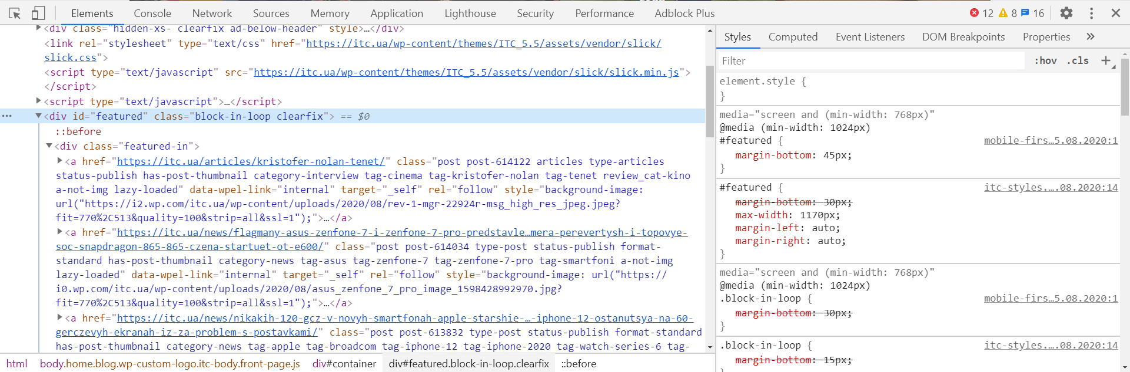
Инструменты разработчика (WebDevTools)
Получить к ним доступ можно по нажатию F12 (или Ctrl+Shift+I в некоторых браузерах). Закладка Elements отображает текущую версию разметки (HTML-теги, и связанные с ними CSS-стили).

Slide 10
3. Строчно/блочная модель

Slide 11
Все теги внутри <BODY> относятся к одной из двух категорий
СТРОЧНЫЕ и БЛОЧНЫЕ
(INLINE & BLOCK)
11

Slide 12

Строчно/блочная модель
12

Slide 13
Строчные и блочные теги
Блочным называется элемент, который занимает на странице прямоугольную область. Такой элемент занимает всю доступную ширину, а высота элемента определяется его содержимым (он всегда начинается с новой строки).
Строчными называются такие элементы документа, которые являются непосредственно частью строки текста без (как правило внутри блочного элемента).
13

Slide 14
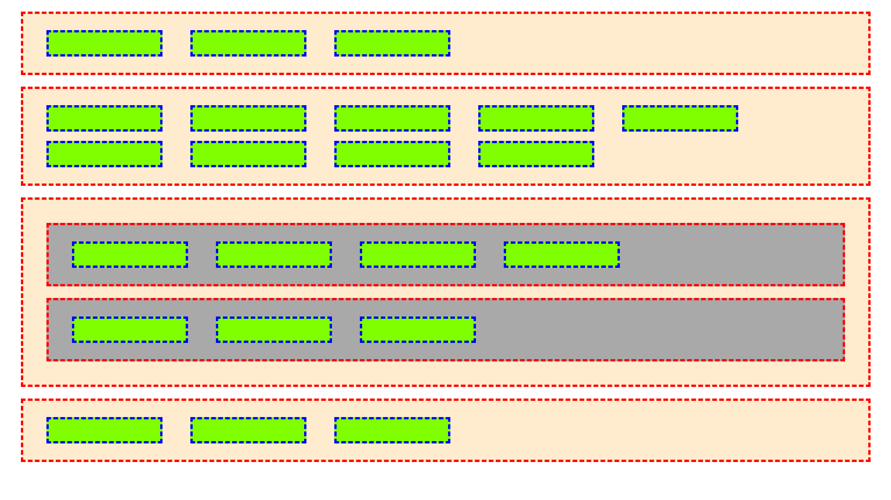

Slide 15
Блочные (Block) теги
<p>, <h1>…<h6>, <div>…
Строчные (Inline) теги
<b>, <i>, <u>, <a>, <img>, <span>…
15

Slide 16
4. Валидация разметки

Slide 17
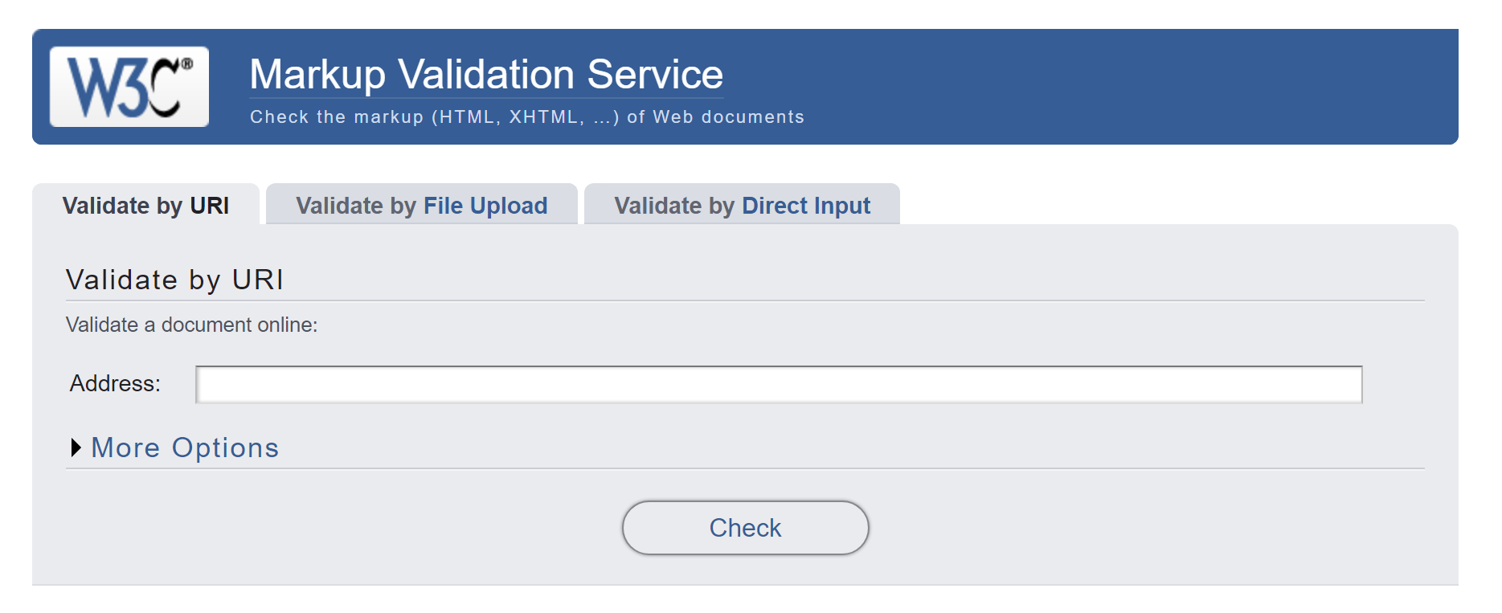
Валидатор разметки (HTML) от W3C
Валидация – проверка на соответствие (проверка на корректность)
https://validator.w3.org/
17

Slide 18
5. Семантика HTML

Slide 19
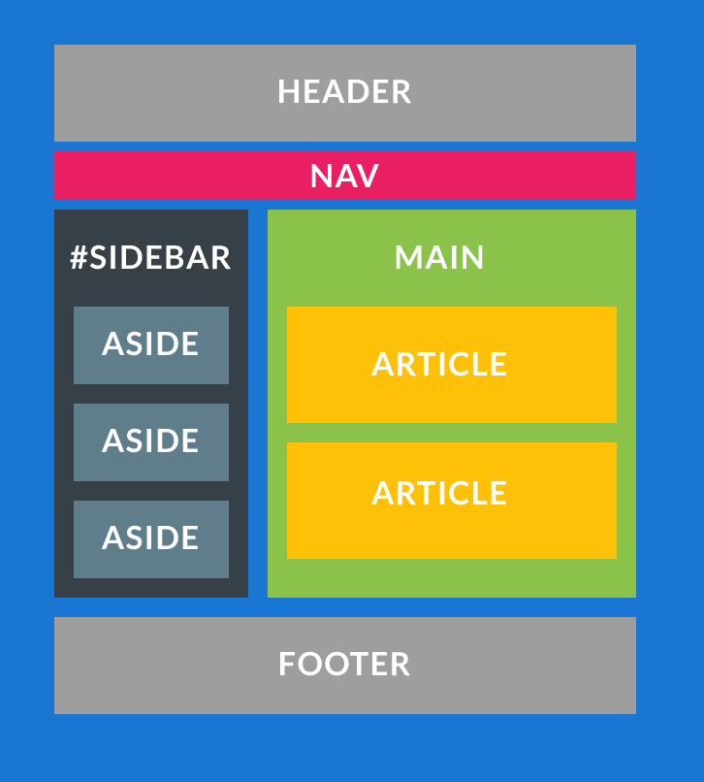
Семантика HTML
HTML 5.x принёс ряд тегов, которые не несут оформления, но своими названиями поясняют смысловую нагрузку содержимого которое в них размещают.
https://msiter.ru/tutorials/html5/semantic_elements
19

Slide 20
…у HTML есть проблемы…

Slide 21
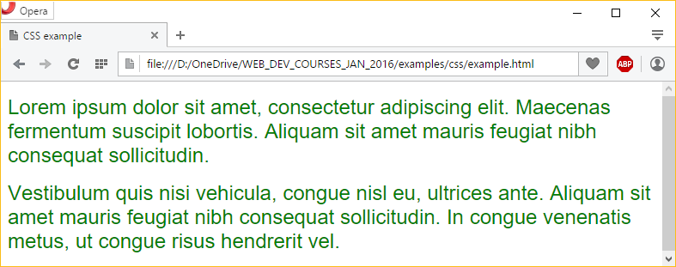
HTML и оформление
Можно ли при помощи HTML добиться такого результата?
21

Slide 22
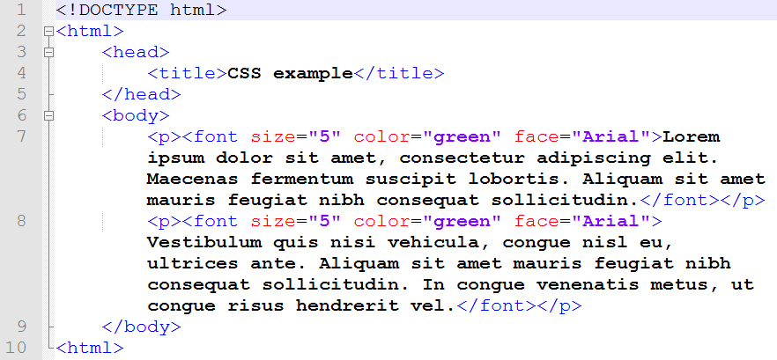
HTML и оформление
Есть проблемы: захламляется HTML-разметка, многократно дублируется один и тот же код, сложно вносить изменения. Эти проблемы позволяет решить язык CSS но это уже совсем другая история…
22

Slide 23
Будет полезным…

Slide 24
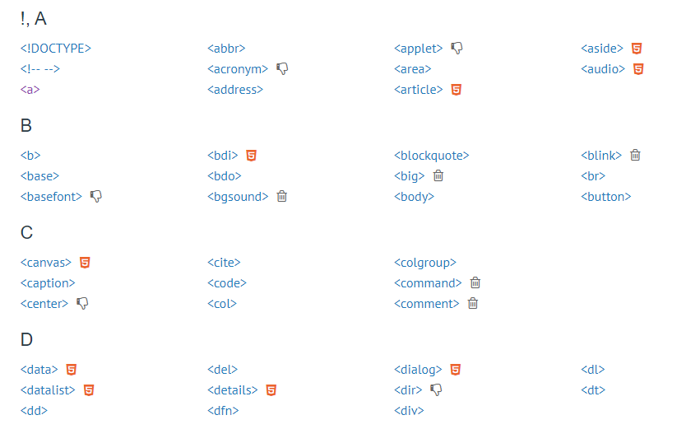
Справочник по HTML
https://webref.ru/html
24

Slide 25
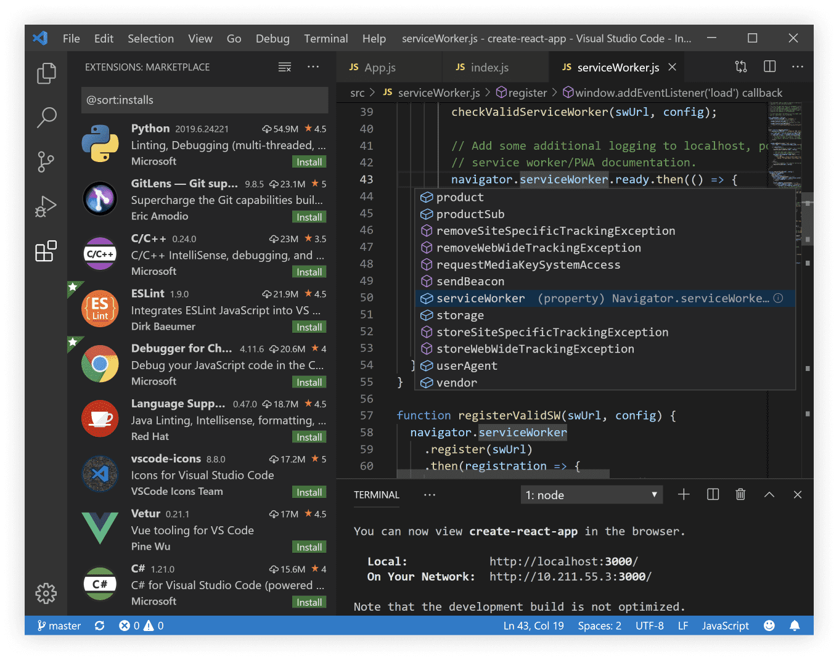
Отличное руководство по VS Code
(с заделом на будущее)
https://youtu.be/nxCLXMBl4e4
25

Slide 26
Домашнее задание

Slide 27
Домашнее задания
1. Узнать, что такое спецсимволы в HTML зачем нужны, как правильно использовать;
<!-- -->, <div>, <span>, <h1>-<h6>, <hr>, <br>, <em>, <strong>, <ul>, <ol>, <li>, <table>, <tr>, <th>, <td>, <dialog>, <iframe>
2. Узнать, для чего нужны следующие теги:
3. Узнать зачем нужны атрибуты ID и CLASS.
27

Slide 28

Домашнее задания
По образу и подобию сверстать своё резюме и выложить на хостинг (neocities.org). Если не хочется разглашать личную информацию – можно приукрасить ☺
Теги <ul>/<li> и <table> могут вам помочь 😉
28

Slide 29
К следующему
занятию…

Slide 30

CSS – язык оформления разметки
Предварительные знания – лучший помощник в обучении, поэтому к следующему занятию жду, что посмотрите небольшой ролик о целях и задачах языка CSS.
https://youtu.be/_nrQbO3iXgI?t=35
30

